Slide 1

DIAGRAMA DE VIOLÍN
(VIOLIN PLOT)

Slide 2
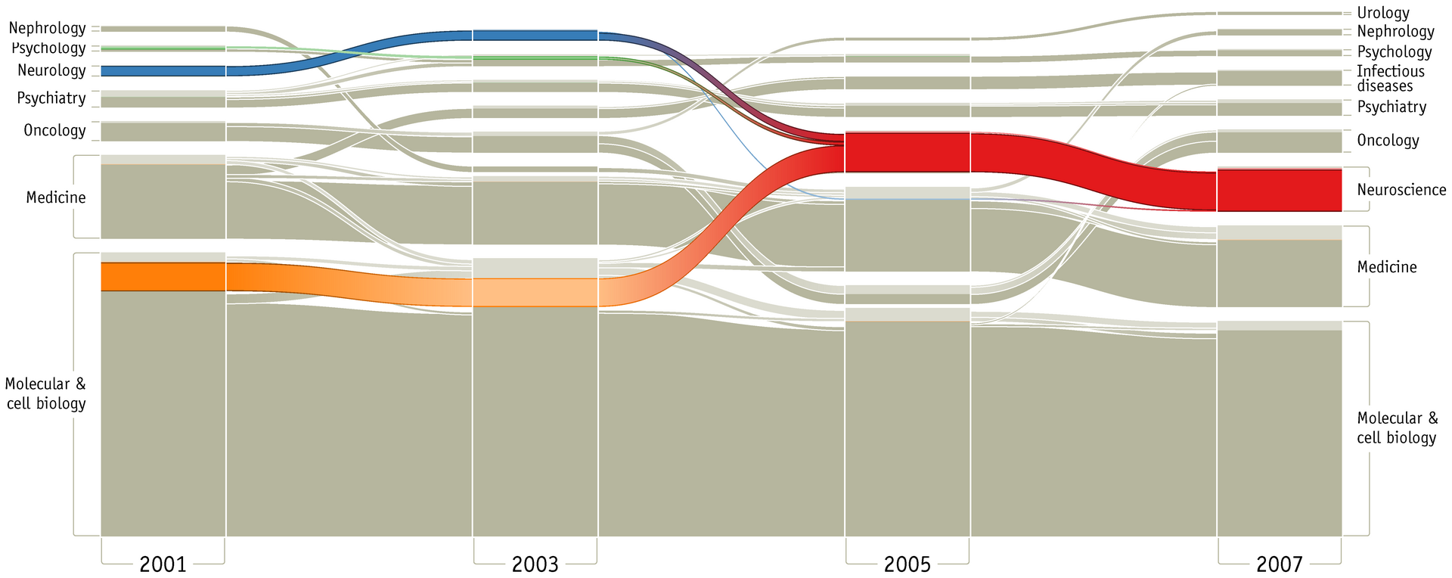
¿Qué es un violín plot?
Es una visualización que permite mostrar cómo se distribuyen los datos de una variable numérica
Combina la información de un boxplot (mediana y rango) con una curva de densidad, lo que permite ver la forma de la distribución.
La parte ensanchada del “violín” indica dónde los datos están más concentrados, y la parte estrecha, dónde hay menos valores.
Puede representar varios grupos uno al lado del otro para facilitar la comparación de distribuciones.

Slide 3
¿Para qué se utiliza?
Para comparar la distribución de una variable entre diferentes grupos o categorías.
Para analizar la concentración de valores y ver dónde los datos son más frecuentes.
Para identificar si los datos son simétricos o están sesgados hacia algún lado.
Permite detectar variabilidad, dispersión o la presencia de varios picos en la distribución.
Muy útil en análisis estadístico, exploración de datos y presentaciones comparativas.

Slide 4
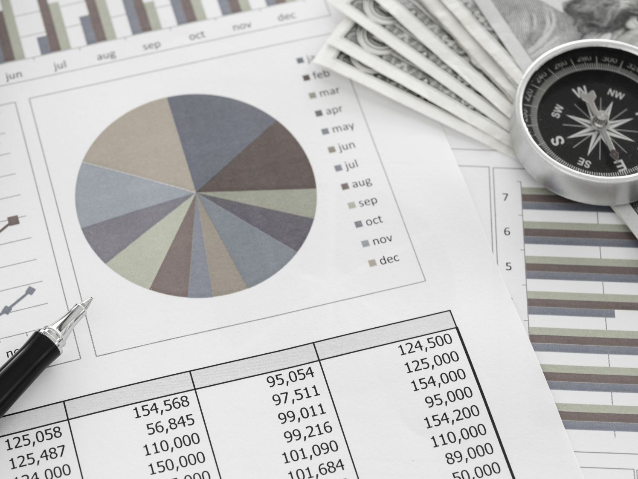
Ventajas
Permite visualizar la forma completa de la distribución,
Muestra dónde se concentran los datos y dónde hay menos frecuencia.
Facilita comparar varias distribuciones a la vez, de forma clara y compacta.
Permite identificar si la distribución es simétrica, sesgada o multimodal.
Aporta más información que un boxplot tradicional al incluir la densidad de los datos.

Slide 5
DESVENTAJAS
Puede ser difícil de interpretar si no se conoce la técnica.
Si hay pocos datos, la forma puede resultar engañosa.
Es más complejo de construir que un boxplot.
Comparar valores exactos es menos preciso, se interpreta por forma, no por cifras.

Slide 6
ESTRUCTURA/DATOS
Variable numérica: Es la que se representa en el gráfico. Variable categórica (opcional):
Variable categórica (opcional):
Sirve para comparar grupos
Densidad de la distribución: determina la forma del violín

Slide 7
Buenas prácticas de diseño
Usa pocos colores y bien contrastados.
Ordena las barras de forma lógica (por total o alfabéticamente).
Mantén consistencia en los colores de cada subcategoría.
Añade etiquetas o totales cuando sea relevante.

Slide 8
Conclusión
Los gráficos de barras apiladas son una herramienta poderosa para mostrar la composición de los datos.
Cuando se usan con claridad y un diseño adecuado, permiten comparar totales y partes de manera efectiva.
Ideales para presentaciones, informes o dashboards.

